Slide 1
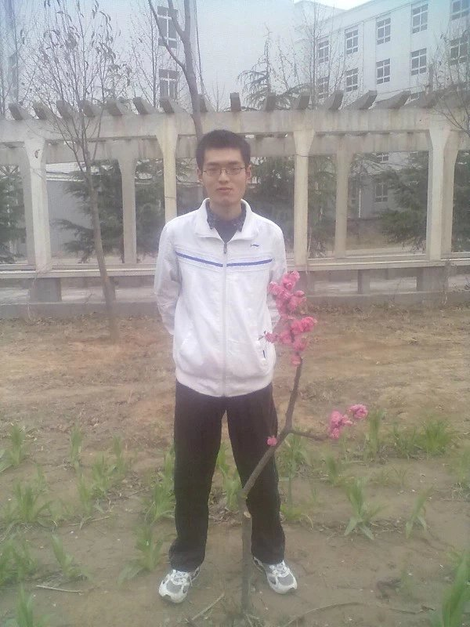
WEB 1812
——王赛赛
个人博客：
https://www.cnblogs.com/wang-sai-ai/
代码仓库：
https://github.com/wuYingZunZhe

Slide 2

基本信息
姓名：王赛赛
年龄：26岁
专业：临床医学
毕业院校：郑州澍青医学院

Slide 3
联系方式
手机：18336598809
QQ/微信：408777632
电脑IP:
176.30.6.123

Slide 4
WEB资源分享
学习网站：
达内:http://www.tmooc.cn(网速最快)
W3C官网:https://www.w3cschool.cn/(最权威)
博客园:https://www.cnblogs.com/(查资料最快)
接私活:
猪八戒官网:https://xiamen.zbj.com/

Slide 5
自我介绍
大家好！我是之前web1807班的学员，即算是你们的同学，又算是你们的学长，大家在学习上有什么问题，可以随时找我交流，畅所欲言，不要拘谨，我很欢迎大家共同讨论问题，共同进步。
我们大部分人都是转行学程序，可能是因为听人说IT赚钱多，发展前景好等，总的来说都是怀揣梦想，渴望要通过努力来改变自己，但是蜕变的过程往往是痛苦的，程序员是非常烧脑的职业，前端程序员所需要掌握的技术多而杂，而且技术发展非常快，需要及时更新自己的技能，我希望大家能够坚持到最后。
即来之则安之！我们既然选择做程序员，我希望大家都能够静得下心，作为程序员我们首要追求的目标便是技术，在接下来的5个月时间里，我希望大家能够相处愉快，多多交流学术问题，共同进步，营造良好的学习氛围。
——不忘初心，方得始终！

Slide 6
在达内学习建议？
1.上课认真听讲，完成老师作业； （必须的）
2.提前预习，攻克难点要点；（预习很重要）
3.深度学习，以项目实战为主；（多练）
4.加入专业社交群、部落、论坛； （多问）

Slide 7
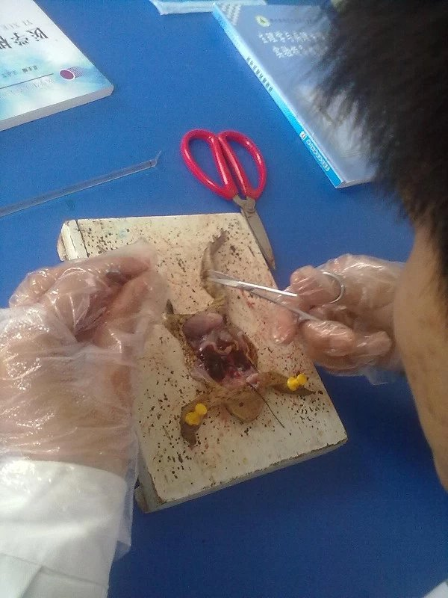
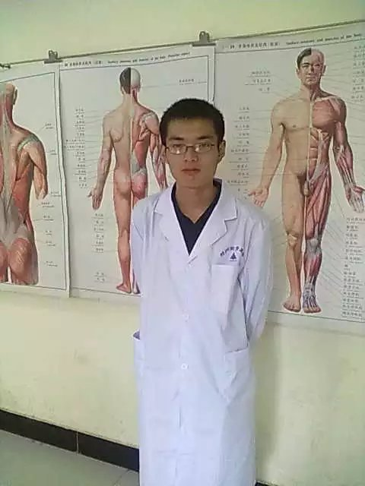
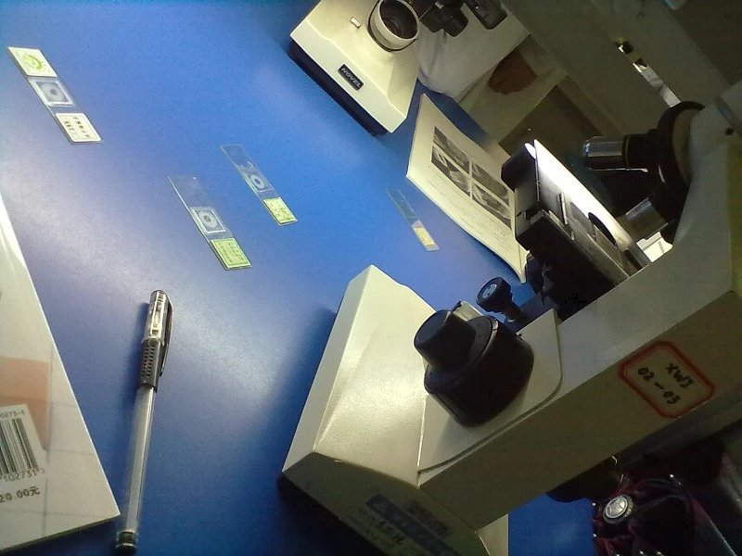
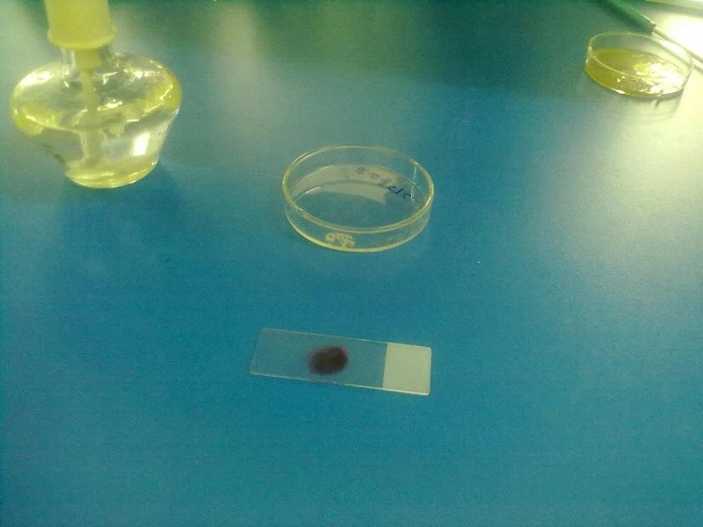
学习简介

Slide 8
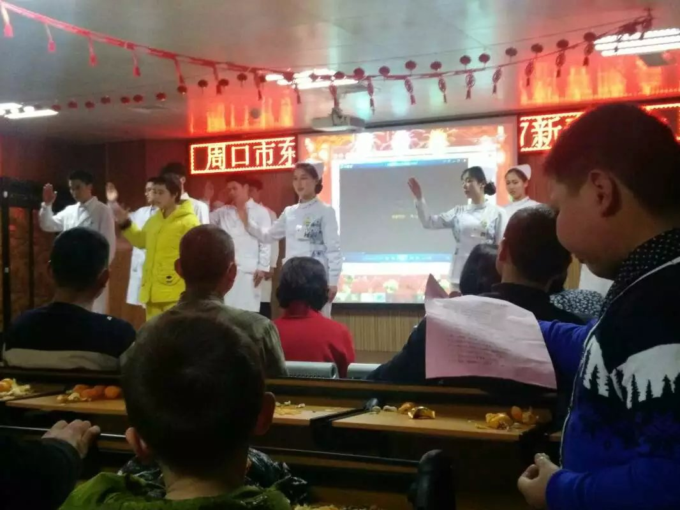
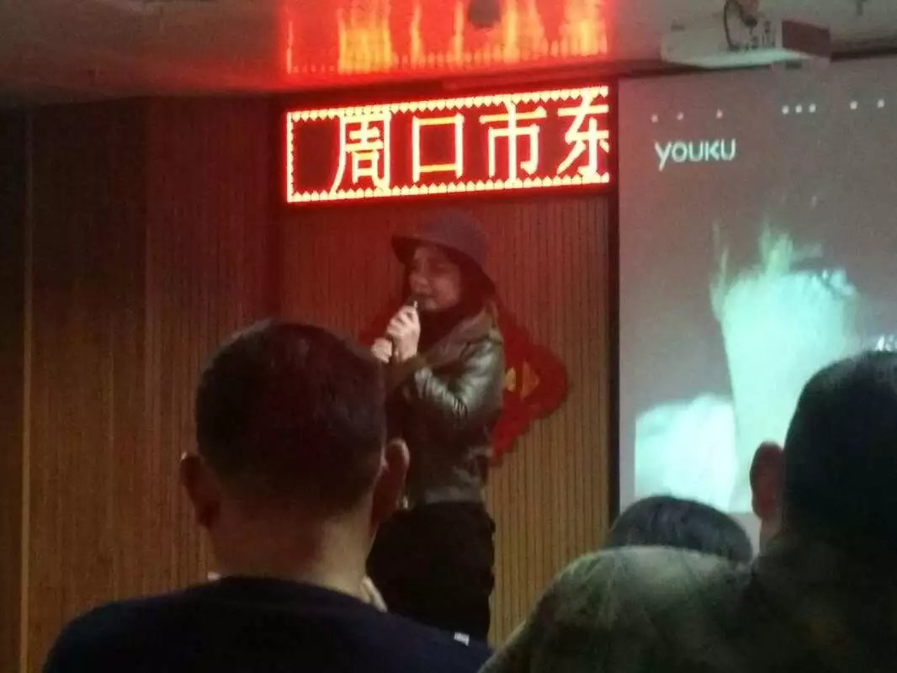
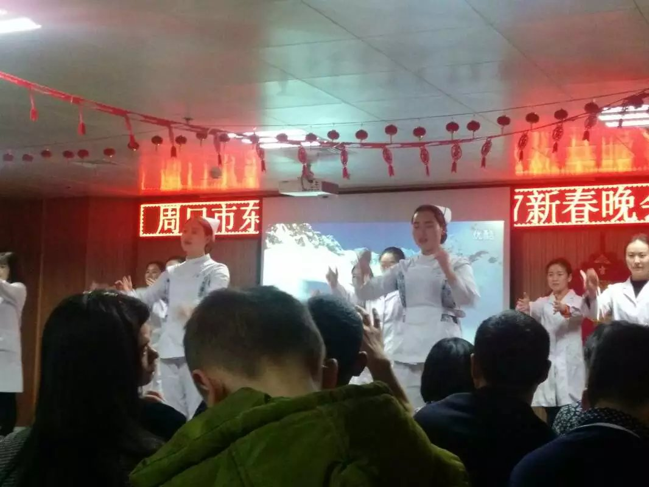
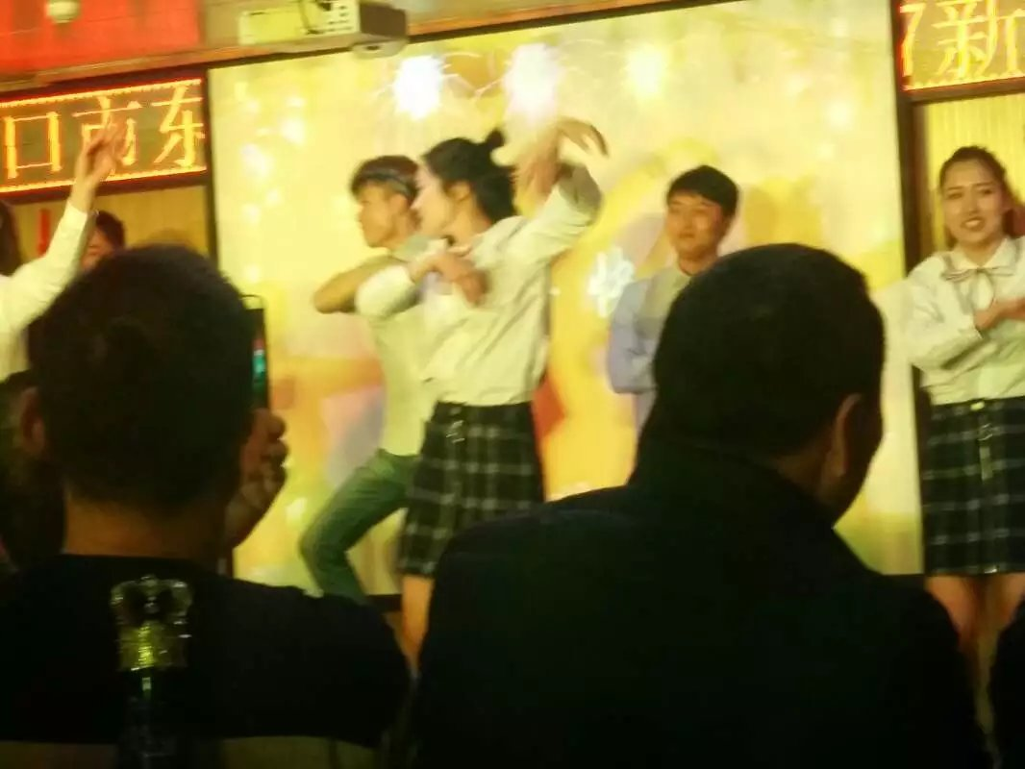
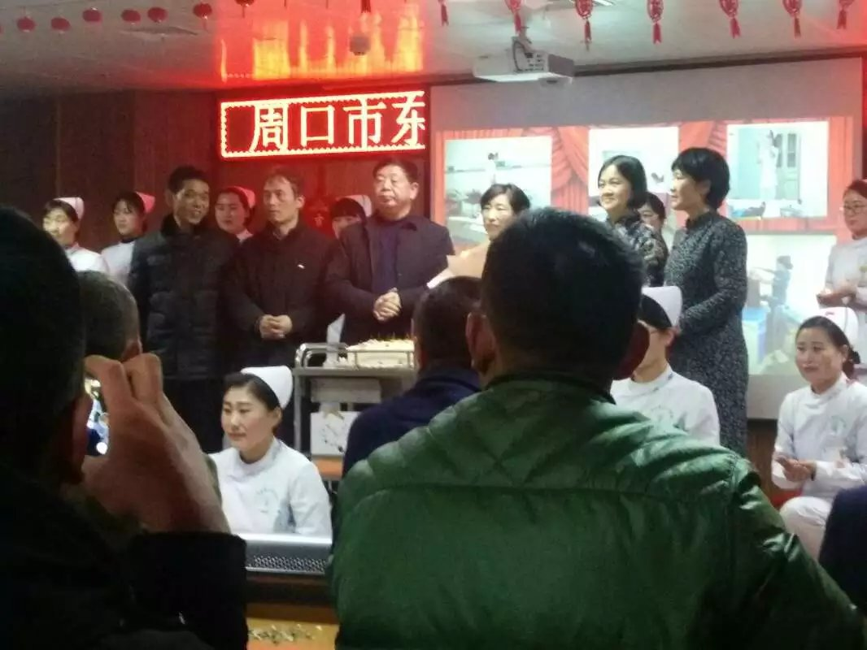

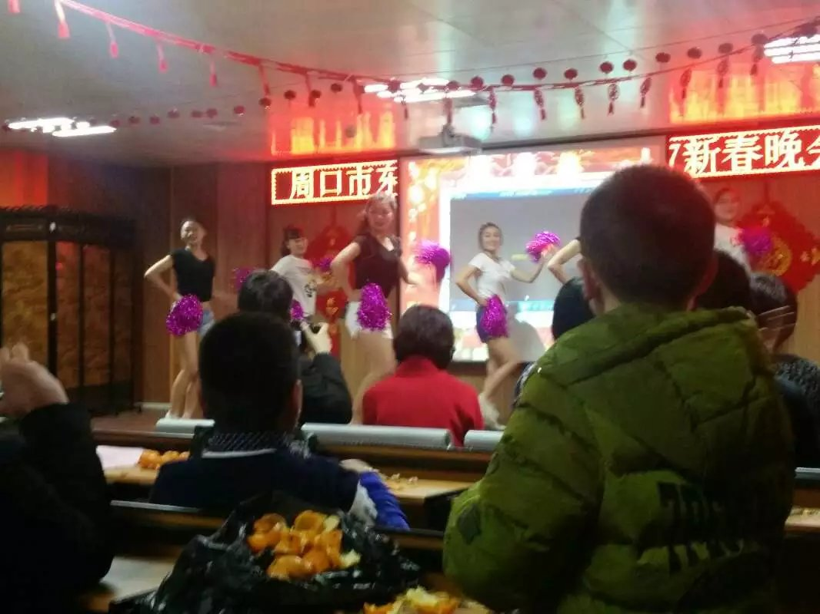
工作简介

Slide 9
兴趣爱好
学习！

Slide 10
给大家发点鸡汤；
补充一下能量！

Slide 11
即使是不成熟的尝试，
也胜于胎死腹中的策略！

Slide 12
环境不会改变，
解决之道在于改变自己！

Slide 13
即使爬到最高的山上，
一次也只能脚踏实地迈一步！

Slide 14
没有口水与汗水，
就没有成功的泪水！

Slide 15
每一次发奋努力的背后，
必有加倍赏赐！

Slide 16
成功是什么？
就是走过了所有通向失败的路！
失败是什么？
没有什么！
只剩下一条路！
只是更走近成功一步！
那就是成功的路！

Slide 17
生活以成败论英雄，
要想成大器，
所以必须做强者。
就容不得胆小怕事。

Slide 18
路在远！
就一定能走到目的地！
只要去走！
勇敢的披荆斩棘！
在荆棘满途！

Slide 19
TOMORROW COMES
NEVER!

Slide 20
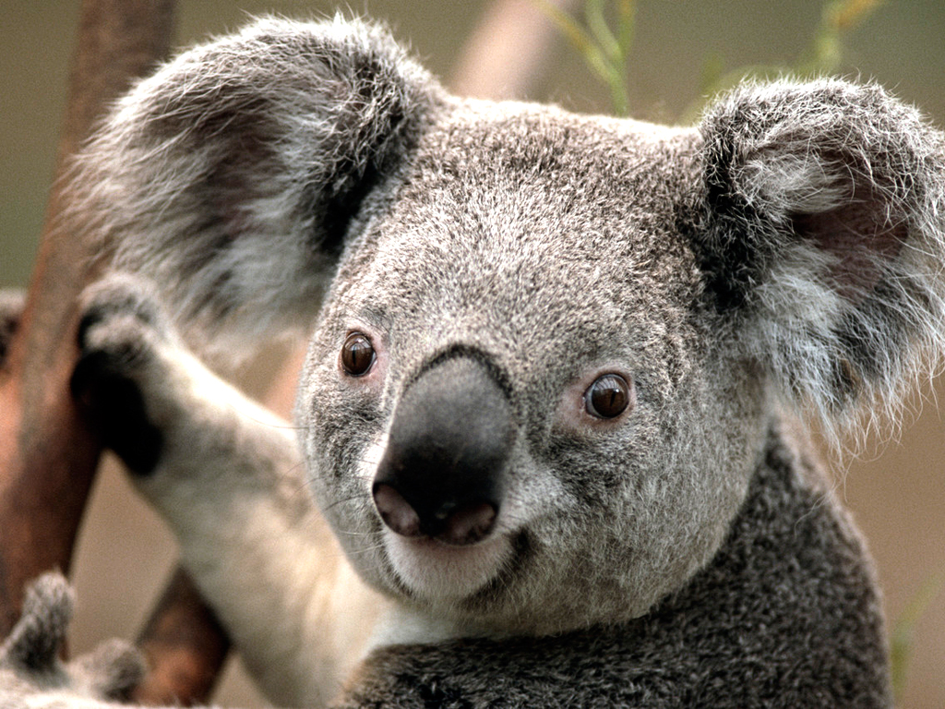

Slide 21
谢
谢
！

